Slide 1
«Ошибкоопасные» орфограммы

Slide 2
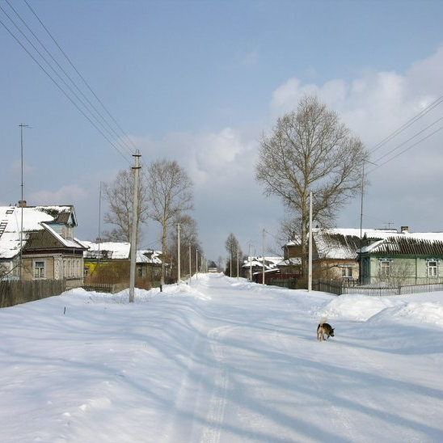
Двадцать седьмое января
Д..кабрь – «ветродуй» Год кончается, зима начинается.
..нварь – «студеный», «просинец».Году начало, зиме середина.
Ф..враль – «лютый». «В феврале зима с весной встретится»

Slide 3
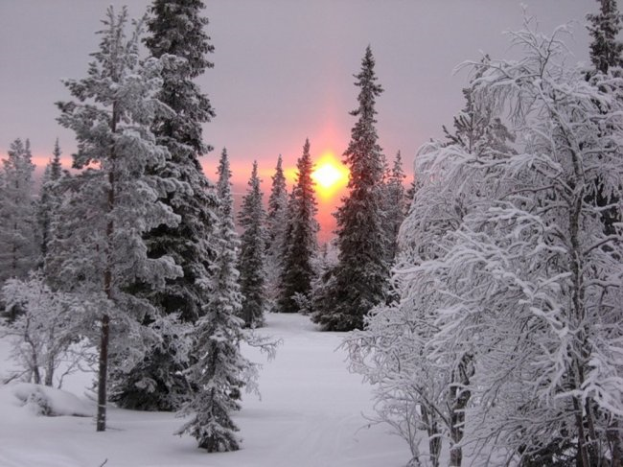
«Ошибкоопасное» место
Ж..рдочка, крыж..вник, ш..пот, ж..лтый, ш..колад, прич..ска, ж..знь, брош..ра, ч..десный, ч..рный, ч..рт, ш..лк, ж..ри.

Slide 4
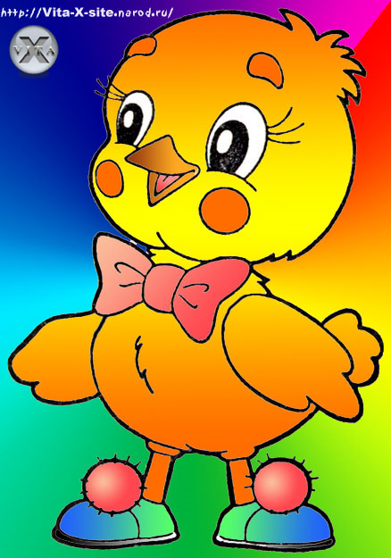
Цыпленок в цирке выступал,
Играл он на цимбалах,
На мотоциклах разъезжал
И цифры знал немало.
Он из цилиндра доставал
Морковь и огурцы
И только одного не знал,
Где пишут И, где Ы.
Цыплёнок не знал. А вы знаете?
Выпишите слова с орфограммой «Гласные после Ц»

Slide 5
Станция
Огурцы
Цирк
Синицын
Круглолицый
Цыпленок

Slide 6
Гласные буквы И-Ы после Ц
Цель:
знать: правило написания ы и и после ц;
уметь: применять данное правило на письме; графически обозначать орфограммы;

Slide 7
Ы после Ц
в окончаниях существительных : лестниц ы , огурц ы ;
в суффиксах прилагательных: птиц ын , лисиц ын ;
в корнях слов: цыган, цыц, цыкнуть, на цыпочках, цыплёнок;
В окончаниях прилагательных:
куц ый ,
бледнолиц ый
И после Ц
- в словах на -ция: лекция, секция, революция; - в корнях слов: циркуль, цирк.

Slide 8
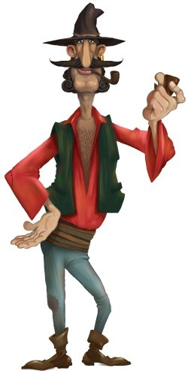
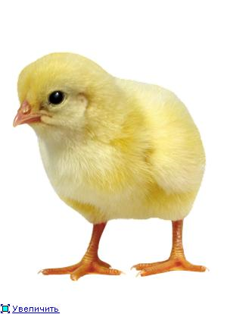
Цыган на цыпочках подошел к цыпленку и цыкнул: «Цыц, цып-цып!»

Slide 9
В существительных на - ция Мы всегда напишем - ия. И под корнем, посмотри, Тоже пишем букву и. А в концовке - цын, -цый, -цы Пишем только букву ы.

Slide 10
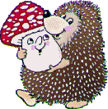
Работа с учебником. Как обозначается орфограмма?

Slide 11
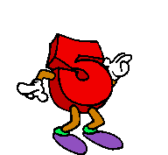
Записать одним словом.
Артист цирка; устаревшее обозначение парикмахера; апельсины, мандарины, лимоны; большой резервуар для перевозки жидкостей; отрывок из какого-либо произведения; знак, обозначающий количество; высокая твердая шляпа с небольшими полями; стриженый и крашеный мех овцы, собрание каких-либо предметов

Slide 12
Графический диктант
Составляем схему предложения с однородными членами.
Мы знаем и помним историю нашей улицы.
Вдруг в ветвях промелькнули синицыны хвост и голова.
Мы не ходим на представления, когда циркачи отдыхают и репетируют

Slide 13
Птиц… - птиц…н,
лисиц… - лисиц…н,
сестриц… - сестриц…н.

Slide 14
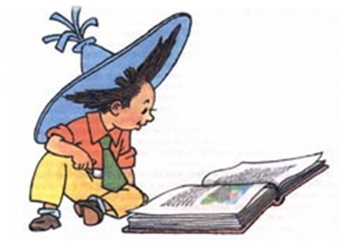
§ 43.
Упражнение 432.

